Slide 1
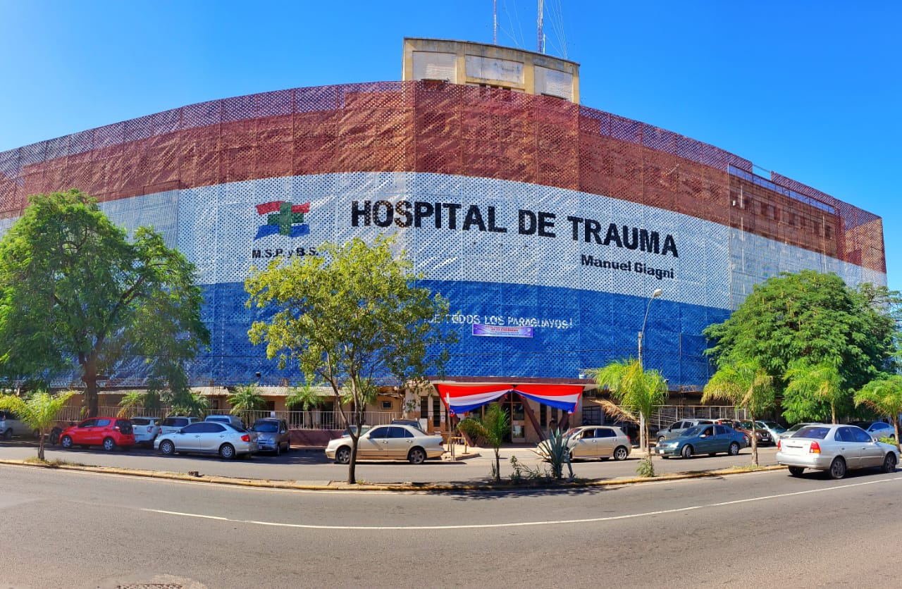
RESPONSABLE DE LA IMPLEMENTACIÓN
DIRECTOR GENERAL.
DR. JUAN MANUEL FERNÁNDEZ VALDOVINOS
EQUIPO MECIP
DR. JOSE EMILIANO RUÍZ DÍAZ.
DR. ALFONZO MARTÍNEZ AGUIRRE.
LIC. SERGIO DUARTE.
TEC.SUP. ROCIO FRANCO
COORDINACIÓN UNIDAD TÉCNICA.
LIC. ALEXIS MEAURIO

Slide 2
HOSPITAL DE TRAUMA PROF. DR. MANUEL GIAGNI- MECIP
El Modelo Estándar de Control Interno del Paraguay – MECIP – propone a las Instituciones Públicas del Paraguay una estructura de Control Interno para la organización y los principios, fundamentos y conceptos básicos que la sustentan, como una herramienta de apoyo a su propia gestión.
EL OBJETO DE ESTA NORMA ES DEFINIR “QUÉ” ES LO QUE SE DEBE HACER PARA ASEGURAR UN ADECUADO NIVEL DE CONTROL INTERNO, DEJANDO EN MANOS DE LAS INSTITUCIONES LA RESPONSABILIDAD DE DECIDIR EL “CÓMO” ESOS REQUISITOS SERÁN ALCANZADOS.
El esquema definido en esta norma continúa sustentándose en los tres fundamentos esenciales en los que se ha venido soportando el Control Interno, a saber: Autocontrol, Autogestión y Autorregulación, pilares que siguen siendo la base para un control efectivo en la administración pública.

Slide 3
El modelo del Sistema de Control Interno basado en procesos y riesgos que se muestra en la figura a continuación, ilustra la forma en que puede aplicarse a todos los componentes la metodología conocida como “Planificar-Hacer-Verificar-Actuar” (PHVA).

Slide 4
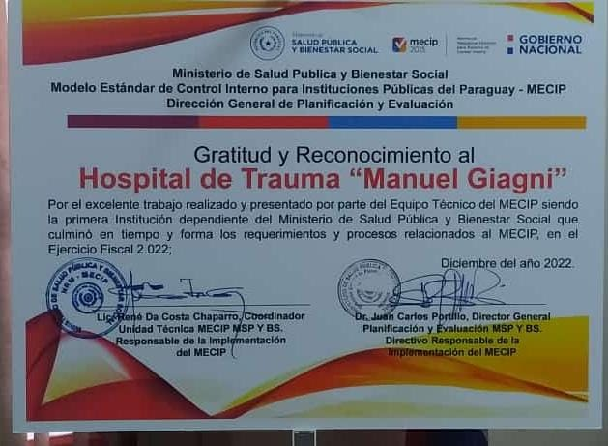

Slide 5
BENEFICIOS DEL MECIP
BRINDAR SERVICIOS MÁS EFICIENTES A LA CIUDADANÍA CON CALIDAD Y CALIDEZ.
CONTRIBUYE A LA GESTIÓN TRANSPARENTE DE LOS FUNCIONARIOS PÚBLICOS.
SE PREVIENE ACTOS DE CORRUPCIÓN.
MEJORAMOS CONTINUAMENTE PARA OFRECER SOLUCIONES A FAVOR DE LA CIUDADANÍA.
GARANTIZAR LA OPORTUNIDAD Y CONFIABILIDAD DE LA INFORMACIÓN.
EL CONTROL INTERNO ADECUADO, AYUDA A DETECTAR TEMPRANAMENTE LAS IRREGULARIDADES.
GARANTIZAR EL CUMPLIMIENTO DE LOS OBJETIVOS INSTITUCIONALES Y METAS DE LA INSTITUCIÓN.

Slide 6
ROLES Y RESPONSABILIDADES DEL MECIP
ROL | RESPONSABILIDAD
MÁXIMA AUTORIDAD | REGULA, ESTABLECE, DIRIGE Y GARANTIZA LA IMPLEMENTACIÓN DEL MECIP.
COMITÉ DE CONTROL INTERNO | DEFINE Y ESTABLECE; VERIFICA EFECTIVIDAD; ASEGURA LA IMPLEMENTACIÓN DE RECOMENDACIONES PLANES DE MEJORAS RELACIONADOS AL UCI.
FUNCIONARIOS PÚBLICOS | OPERATIVIDAD POR PROCESO, SUPERVISIÓN Y AUTOEVALUACÓN.
UNIDAD DE CONTROL INTERNO | EVALÚA, INDEPENDIENTE Y OBJETIVAMENTE EL DESARROLLO, IMPLEMENTACIÓN Y MEJORAMIENTO DE LOS PLANES INSTITUCIONALES.

Slide 7
VALORES Y PRINCIPIOS DEL MECIP

Slide 8
EXTRUCTURA DEL MECIP
MECIP
CONTROL
ESTRATÉGICO
CONTROL DE GESTIÓN
CONTROL DE EVALUACIÓN

Slide 9
CONSTRUCCIÓN DE UNA ÉTICA INSTITUCIONAL.
PREVENCIÓN DE RIESGOS.
GESTIÓN POR PROCESOS PRINCIPIO DE GESTIÓN DE CALIDAD Y DE MEJORA.
CONTROL CORPORATIVO PERMANENTE
ENFATIZA LA GENERACIÓN DE INFORMACIÓN OPORTUNA, DE UTILIDAD ORGANIZACIONAL Y SOCIAL.
CONTROLA LA COMUNICACIÓN PÚBLICA Y RENDICIÓN RENDICIÓN DE CUENTAS.
ORIENTACIONES DEL MECIP.

Slide 10
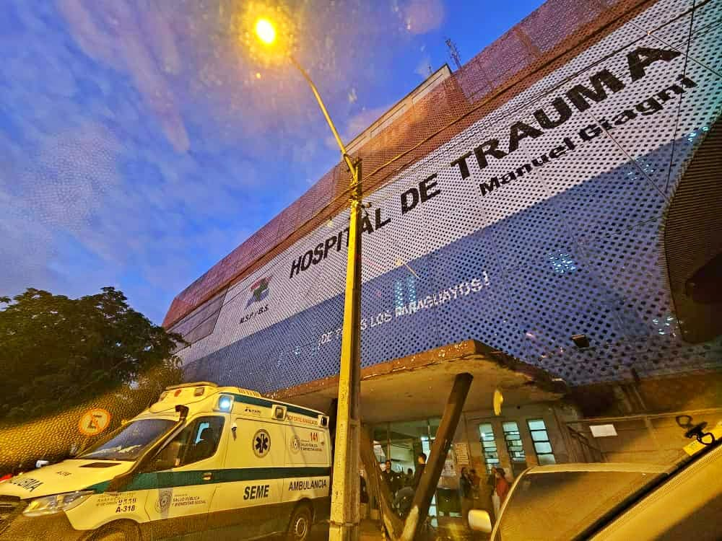
MODELO DE GESTIÓN POR
PROCESOS

Slide 11
OBJETIVOS DEL MÓDULO GESTIÓN POR PROCESOS
LA INSTITUCIÓN DEBE ORIENTAR SU OPERACIÓN A TRAVÉS DE UNA GESTIÓN BASADA EN PROCESOS, COMO MEDIO PARA QUE PUEDA ALCANZAR EFICAZ Y EFICIENTEMENTE SUS OBJETIVOS INSTITUCIONALES.
DEBE CONTRIBUIR A QUE LAS ACTIVIDADES SE DESARROLLEN HACIA LA PLENA SATISFACCIÓN DEL CIUDADANO Y DE SUS NECESIDADES.
DEBE PONER FOCO EN EL DISEÑO DE PROCESOS COMPETITIVOS, CAPACES DE REACCIONAR A LOS CAMBIOS, MEDIANTE EL CONTROL Y EVALUACIÓN CONSTANTE.
DEBE ORIENTAR A LA INSTITUCIÓN HACIA LA MEJORA CONTINUA DE SUS PROCESOS, BASADA EN PARÁMETROS DE CONTROL Y EVALUACIÓN, Y EN LA OBTENCIÓN DE RESULTADOS.
LA IDENTIFICACIÓN Y CUMPLIMIENTO DE LA BASE LEGAL APLICABLE.
CONOCER LOS PRINCIPALES CONCEPTOS DE GESTIÓN POR PROCESOS Y SU RELACIÓN CON LA MEJORA CONTINUA DENTRO DE LA INSTITUCIÓN.

Slide 12
INTRODUCCIÓN AL MODELO DE GESTIÓN POR PROCESOS

Slide 13
MECIP - MODELO DE GESTIÓN POR PROCESOS
Estándar de control que determina con enfoque sistémico la configuración de los procesos que soportan la Función, Misión, Visión, Objetivos Estratégicos y la Operación de la Institución pública.
Soporta la operación de la institución, integrando las funciones y competencias constitucionales y legales, con el conjunto de Planes y Programas establecidos.

Slide 14
MODELO DE GESTION POR PROCESOS
GUÍA 15 DEFINICIÓN DE MACROPROCESOS/ PROCESOS/SUBPROCESOS (FORMATOS 37,38,39,40,41)
RESOLUCIÓN S.G N° 677
POR LA CUAL SE APRUEBA LA DOCUMENTACIÓN DISEÑADA EN EL HOSPITAL DE TRAUMA - MANUEL GIAGNI, DEPENDIENTE DEL MINISTERIO DE SALUD PÚBLICA Y BIENESTAR SOCIAL; EN EL MARCO DE LA IMPLEMENTACIÓN DEL MODELO ESTÁNDAR DE CONTROL INTERNO PARA LAS INSTITUCIONES PÚBLICAS DEL PARAGUAY - MECIP.
F37
F38
F39
F40
F41
Identificación Procesos
Identificación Subprocesos
Cadena de Valor
Matriz Macroprocesos / Procesos
Definición de Macroprocesos
F45
MAPA DE PROCESO HOSPITAL DE TRAUMA

Slide 15
MODELO DE GESTION POR PROCESOS
GUÍA 16(Formato 42),Guía17 ( Formato43, 44) , Guía18(Formato 45)
RESOLUCIÓN S.G N° 677
POR LA CUAL SE APRUEBA LA DOCUMENTACIÓN DISEÑADA EN EL HOSPITAL DE TRAUMA - MANUEL GIAGNI, DEPENDIENTE DEL MINISTERIO DE SALUD PÚBLICA Y BIENESTAR SOCIAL; EN EL MARCO DE LA IMPLEMENTACIÓN DEL MODELO ESTÁNDAR DE CONTROL INTERNO PARA LAS INSTITUCIONES PÚBLICAS DEL PARAGUAY - MECIP.
F42 G-16
F43
G-17
F44 G-17
Normograma
Matriz de Interaccion Macroprocesos
Matriz de Interacción de Procesos
F45
MAPA DE PROCESO HOSPITAL DE TRAUMA

Slide 16
NORMATIVA CON LAS QUE ESTAMOS TRABAJANDO
RESOLUCIÓN S.G N° 677
POR LA CUAL SE APRUEBA LA DOCUMENTACIÓN DISEÑADA EN EL HOSPITAL DE TRAUMA - MANUEL GIAGNI, DEPENDIENTE DEL MINISTERIO DE SALUD PÚBLICA Y BIENESTAR SOCIAL; EN EL MARCO DE LA IMPLEMENTACIÓN DEL MODELO ESTÁNDAR DE CONTROL INTERNO PARA LAS INSTITUCIONES PÚBLICAS DEL PARAGUAY - MECIP.
RESOLUCIÓN S.G.N° 875
POR LA CUAL SE APRUEBA LA DOCUMENTACIÓN DISEÑADA EN EL HOSPITAL DE TRAUMA - MANUEL GIAGNI, DEPENDIENTE DET MINISTERIO DE SALUD PÚBLICA Y BIENESTAR SOCIAL, CORRESPONDIENTES AL MACRO PROCESO GESTIÓN DE LA SALUD" PROCESO: GESTIÓN DE RESOLUTIVIDAD EN SALUD, EL DESPLIEGUE DE TOS SUBPROCESOS Y PROCEDIMIENTO: ATENCIÓN MEDICA DE URGENCIAS - VERSIÓN 2; EN ET MARCO DE LA IMPLEMENTACIÓN DEL MODELO ESTÁNDAR DE CONTROL INTERNO PARA LAS INSTITUCIONES PÚBICAS DEL PARAGUAY - MECIP.

Slide 17
RESOLUCIÓN S.G.N° 903 POR LA CUAL SE APRUEBA LA DOCUMENTACIÓN DISEÑADA EN EL HOSPITAL DE TRAUMA - MANUEL GIAGNI, DEPENDIENTE DEL MINISTERIO DE SALUD PÚBLICA Y BIENESTAR SOCIAL, CORRESPONDIENTES AL CONTROL INTERNO INSTITUCIONAL, AUTOEVALUACIÓN DE CONTROL, DE LA IMPLEMENTACIÓN DEL MODELO ESTÁNDAR DE CONTROL INTERNO PARA LAS INSTITUCIONES PÚBICAS DEL PARAGUAY - MECIP.
NORMATIVA CON LAS QUE ESTAMOS TRABAJANDO
RESOLUCIÓN S.G.N° 904 POR LA CUAL SE APRUEBA LA DOCUMENTACIÓN DISEÑADA EN EL HOSPITAL DE TRAUMA - MANUEL GIAGNI, DEPENDIENTE DEL MINISTERIO DE SALUD PÚBLICA Y BIENESTAR SOCIAL, CORRESPONDIENTES A LOS FORMATOS DE ACUERDO Y COMPROMISO ÉTICOS – DESARROLLO DEL TALENTO HUMANO, EN EL MARCO DE LA IMPLEMENTACIÓN DEL MODELO ESTÁNDAR DE CONTROL INTERNO PARA LAS INSTITUCIONES PÚBICAS DEL PARAGUAY - MECIP

Slide 18
DIRECCIONAMIENTO ESTRATÉGICO-MODELO DE GESTIÓN POR PROCESO
MACROPROCESO | PROCESO | SUBPROCESO | PROCEDIMIENTOS
GESTIÓN DE LA SALUD | GESTIÓN DE RESOLUTIVIDAD EN SALUD | ATENCIÓN MÉDICA URGENCIAS | MAPA DE PRECESO
 |  | ATENCIÓN MÉDICA HOSPITALARIA | ADMINISTRACIÓN DE RIESGO
 |  |  | CONTROLES
 |  | ATENCIÓN MÉDICA AMBULATORIA
 |  |  | INDICADORES
Alcance de trabajos

Slide 19
Alcance de trabajos
FORMATO 10 : ENCUESTA PERCEPCIÓN ELEMENTO ACUERDOS Y COMPROMISOS ÉTICOS
FORMATO 10/1 : VALORACIÓN ENCUESTA ELEMENTO ACUERDOS Y COMPROMISOS ÉTICOS POR ÁREA ORGANIZACIONAL
FORMATO 10/2 : ANÁLISIS ELEMENTO ACUERDOS Y COMPROMISOS ÉTICOS POR ÁREA ORGANIZACIONAL
FORMATO 11 : VALORACIÓN ENCUESTA ELEMENTO ACUERDOS Y COMPROMISOS ÉTICOS CONSOLIDADO ENTIDAD
FORMATO 11/1 : ANÁLISIS ELEMENTO ACUERDOS Y COMPROMISOS ÉTICOS CONSOLIDADO INSTITUCIÓN
FORMATO 12: MATRIZ PLAN DE MEJORAMIENTO DE LA GESTIÓN ÉTICA
FORMATO 13 : ENCUESTA PERCEPCIÓN ELEMENTO DESARROLLO DEL TALENTO HUMANO
FORMATO 14 : VALORACIÓN ENCUESTA ELEMENTO DESARROLLO DEL TALENTO HUMANO POR AREA ORGANIZACIONAL
FORMATO 15 : ANÁLISIS ELEMENTO DESARROLLO DEL TALENTO HUMANO POR ÁREA ORGANIZACIONAL
FORMATO 16 : VALORACIÓN ENCUESTA ELEMENTO DESARROLLO DEL TALENTO HUMANO CONSOLIDADO ENTIDAD
FORMATO 17 : ANÁLISIS ELEMENTO DESARROLLO DEL TALENTO HUMANO – CONSOLIDADO ENTIDAD
FORMATO 18 : FORMATO PARA LA FORMULACIÓN DE POLÍTICAS
FORMATO 19 : FORMATO PARA LA IMPLEMENTACIÓN DE POLÍTICAS

Slide 20
Alcance de trabajos
FORMATO 20 : ENCUESTA PERCEPCIÓN ELEMENTO PROTOCOLOS DE BUEN GOBIERNO
FORMATO 21 : VALORACIÓN ENCUESTA ELEMENTO PROTOCOLOS DE BUEN GOBIERNO POR ÁREA ORGANIZACIONAL
FORMATO: 22 ANÁLISIS ELEMENTO PROTOCOLOS DE BUEN GOBIERNO POR ÁREA ORGANIZACIONAL
FORMATO 23 : VALORACIÓN ENCUESTA ELEMENTO PROTOCOLOS DE BUEN GOBIERNO CONSOLIDADO ENTIDAD
FORMATO 24 : ANÁLISIS ELEMENTO PROTOCOLOS DE BUEN GOBIERNO – CONSOLIDADO ENTIDAD
FORMATO 25 : ENCUESTA PERCEPCIÓN ELEMENTO PLANES Y PROGRAMAS
FORMATO 26 : VALORACIÓN ENCUESTA ELEMENTO PLANES Y PROGRAMAS POR ÁREA ORGANIZACIONAL
FORMATO 27 : ANÁLISIS ELEMENTO PLANES Y PROGRAMAS POR ÁREA ORGANIZACIONAL
FORMATO 28: VALORACIÓN ENCUESTA ELEMENTO PLANES Y PROGRAMAS CONSOLIDADO INSTITUCIÓN
FORMATO 29 : ANÁLISIS ELEMENTO PLANES Y PROGRAMAS – CONSOLIDADO INSTITUCIÓN
FORMATO 30 : ANÁLISIS ESTRATÉGICO EXTERNO

Slide 21
Alcance de trabajos
FORMULARIO 38 : IDENTIFICACIÓN PROCESOS
FORMULARIO 39 : IDENTIFICACIÓN SUBPROCESOS
FORMULARIO 40 : CADENA DE VALOR
FORMULARIO 41 :MATRIZ DE RELACIÓN DE OBJETIVOS MACRO PROCESO/PROCESOS
FORMULARIO 42 : NORMO GRAMA
FORMULARIO 45 : MAPA DE PROCESOS
FORMULARIO 46: DETERMINACIÓN PRODUCTOS, CLIENTES Y/O GRUPOS DE INTERÉS– PROCESO/SUBPROCESO
FORMULARIO 47: DETERMINACIÓN INSUMOS PROVEEDORES PROCESO/SUBPROCESO
FORMULARIO 48: DEFINICIÓN ACTIVIDADES EN LOS PROCESOS/SUBPROCESOS
FORMULARIO 49: IDENTIFICACIÓN TAREAS EN LA ACTIVIDAD DE LOS PROCESOS/SUBPROCESOS
FORMULARIO 50: INFORME PROCESO/ SUBPROCESO – GRUPOS DE INTERÉS EXTERNO
FORMULARIO 50/2: INFORME PROCESO/ SUBPROCESO – GRUPOS DE INTERÉS/ INTERNO

Slide 22
Alcance de trabajos
FORMATO 51 : ENCUESTA PERCEPCIÓN ESTRUCTURA ORGANIZACIONAL
FORMATO 52 : VALORACIÓN ENCUESTA ESTRUCTURA ORGANIZACIONAL POR ÁREA ORGANIZACIONAL
FORMATO 53 : ANÁLISIS ESTRUCTURA ORGANIZACIONAL ÁREA ORGANIZACIONAL
FORMATO 54 : VALORACIÓN ENCUESTA ESTRUCTURA ORGANIZACIONAL CONSOLIDADO INSTITUCIÓN
FORMATO 55 : ANÁLISIS ESTRUCTURA ORGANIZACIONAL – CONSOLIDADO INSTITUCIÓN
FORMATO 56 : ORGANIGRAMA – DISEÑO ESTRUCTURA ORGANIZACIONAL ORIENTADA A PROCESOS
FORMATO 57 : MATRIZ RELACIÓN MACRO PROCESOS Y ÁREAS ORGANIZACIONALES – PRIMER NIVEL
FORMATO 58 : MATRIZ RELACIÓN PROCESOS Y ÁREAS ORGANIZACIONALES – SEGUNDO NIVEL
FORMATO 59 : DISEÑO PLANTA DE PERSONAL – PROCESOS
FORMATO 60 : DISEÑO PLANTA DE PERSONAL – PROYECTOS
FORMATO 61 : DISEÑO PLANTA DE PERSONAL – CONSOLIDADO INSTITUCIÓN
FORMATO 62: PARÁMETROS DEFINICIÓN DE CARGOS
FORMATO -63 :FORMATO: CONTEXTO ESTRATÉGICO – ANÁLISIS EXTERNO

Slide 23
Alcance de trabajos
FORMATO -64: CONTEXTO ESTRATÉGICO - ANÁLISIS INTERNO
FORMATO -65: INFORME DE CONTEXTO ESTRATÉGICO
FORMATO -66: IDENTIFICACIÓN DE RIESGOS - OBJETIVOS INSTITUCIONALES
FORMATO -67: IDENTIFICACIÓN DE RIESGOS - MACRO PROCESOS
FORMATO -67: IDENTIFICACIÓN DE RIESGOS – PROCESOS
FORMATO -68: IDENTIFICACIÓN DE RIESGOS – PROCESOS
FORMATO -69: IDENTIFICACIÓN DE RIESGOS – SUBPROCESOS
FORMATO 70: IDENTIFICACIÓN DE RIESGOS – ACTIVIDADES SUBPROCESO N° 01 ATENCIÓN MÉDICA DE URGENCIA
FORMATO 70-1 : IDENTIFICACIÓN DE RIESGOS – ACTIVIDADES SUBPROCESO N° 02 : ATENCIÓN MEDICA AMBULATORIA INTRA-MURO
FORMATO 70-2 : IDENTIFICACIÓN DE RIESGOS – ACTIVIDADES SUBPROCESO N° 03 :ATENCIÓN MEDICA HOSPITALARIA
FORMATO -71: CALIFICACIÓN Y EVALUACIÓN DE RIESGOS - OBJETIVOS INSTITUCIONALES
FORMATO -72: CALIFICACIÓN Y EVALUACIÓN DE RIESGOS - MACROPROCESOS

Slide 24
Alcance de trabajos
FORMATO -73: CALIFICACIÓN Y EVALUACIÓN DE RIESGOS - PROCESO
FORMATO -74:CALIFICACIÓN Y EVALUACIÓN DE RIESGOS - SUBPROCESOS
FORMATO -75: CALIFICACIÓN Y EVALUACIÓN DE RIESGOS - ACTIVIDADES
FORMATO -76: PONDERACIÓN OBJETIVOS INSTITUCIONALES Y RIESGOS
FORMATO -77: PONDERACIÓN MACROPROCESOS Y RIESGOS
FORMATO 75: CALIFICACIÓN Y EVALUACIÓN DE RIESGOS - ACTIVIDADES
FORMATO 80: PONDERACIÓN ACTIVIDADES Y RIESGOS
FORMATO 85: PRIORIZACIÓN RIESGOS Y ACTIVIDADES
FORMATO 90: MAPA DE RIESGOS - ACTIVIDADES
FORMATO 91: DEFINICIÓN POLÍTICAS ADMINISTRACIÓN DE RIESGOS - OBJETIVOS INSTITUCIONALES
FORMATO 95 : DISEÑO DE CONTROLES Y ANÁLISIS DE EFECTIVIDAD
FORMATO 96 : ANÁLISIS DE EFECTIVIDAD DE LOS CONTROLES EXISTENTES
FORMATO 99 : TABLERO DE INDICADORES DE SEGUNDO NIVEL - MODELO DE OPERACIÓN POR PROCESOS

Slide 25
Alcance de trabajos
FORMATO 138 : CUESTIONARIO DE AUTOEVALUACIÓN DE CONTROL POR DEPENDENCIA
FORMATO 139 : VALORACIÓN ENCUESTA AUTOEVALUACIÓN AL CONTROL – CONSOLIDADO INSTITUCIONAL
FORMATO 139-1 : VALORACIÓN ENCUESTA AUTOEVALUACIÓN AL CONTROL – ÁREA ORGANIZACIONAL - DIRECCIÓN GENERAL
FORMATO 139-2 : VALORACIÓN ENCUESTA AUTOEVALUACIÓN AL CONTROL – ÁREA ORGANIZACIONAL - DIRECCIÓN ADMINISTRATIVA
FORMATO 139-3 : VALORACIÓN ENCUESTA AUTOEVALUACIÓN AL CONTROL – ÁREA ORGANIZACIONAL - DIRECCIÓN DE RECURSOS HUMANOS
FORMATO 139-4 : VALORACIÓN ENCUESTA AUTOEVALUACIÓN AL CONTROL – ÁREA ORGANIZACIONAL - DIRECCIÓN MÉDICA
FORMATO 140-1 : CONSOLIDACIÓN VALORACIÓN ENCUESTA AUTOEVALUACIÓN AL CONTROL – AREA ORGANIZACIONAL - DIRECCIÓN GENERAL

Slide 26
Alcance de trabajos
FORMATO 140-2:CONSOLIDACIÓN VALORACIÓN ENCUESTA AUTOEVALUACIÓN AL CONTROL – AREA ORGANIZACIONAL - DIRECCIÓN ADMINISTRATIVA
FORMATO 140-3 : CONSOLIDACIÓN VALORACIÓN ENCUESTA AUTOEVALUACIÓN AL CONTROL – AREA ORGANIZACIONAL - DIRECCIÓN DE RECURSOS HUMANOS
FORMATO 140-4 : CONSOLIDACIÓN VALORACIÓN ENCUESTA AUTOEVALUACIÓN AL CONTROL – AREA ORGANIZACIONAL - DIRECCIÓN MÉDICA
FORMATO 141: ANÁLISIS AUTOEVALUACIÓN DEL CONTROL – POR ÁREA ORGANIZACIONAL
FORMATO 142 : VALORACIÓN AUTOEVALUACIÓN DE CONTROL – CONSOLIDADO INSTITUCIÓN
FORMATO 143 : ANÁLISIS AUTOEVALUACIÓN DEL CONTROL – CONSOLIDADO INSTITUCIÓN
FORMATO 144: CONSOLIDACIÓN VALORACIÓN ENCUESTA AUTOEVALUACIÓN AL CONTROL – CONSOLIDADO INSTITUCIONAL
FORMATO 212: PLAN DE MEJORAMIENTO INSTITUCIONAL

Slide 27
EN EL PROCESOS INTERVIENEN TODOS LOS SECTORES
DISEÑO DE LA CALIDAD
H.T
MEJORA DE LA CALIDAD
CONTROL DE LA CALIDAD

Slide 28
Diseño de la Calidad
ETAPA 1: DOCUMENTACIÓN Y OPTIMIZACIÓN DE PROCESOS
CONFORMACIÓN DE EQUIPOS CCI
Mejora de la Calidad
Control de la Calidad
4.
ACCION
PARA MEJORA CONTINUA
ETAPA 6: DESARROLLO Y SEGUIMIENTO DE PLANES DE MEJORA
1.
PLANEACION
ETAPA 2: ESTANDARIZACIÓN DE PROCESOS
2.
IMPLEMENTACION
ETAPA 3: INSTRUMENTOS DE REGISTRO E INTEGRACIÓN PARA MEDICIÓN DE LA CALIDAD
3.
ANALISIS
ETAPA 5: ANÁLISIS / PRIORIZACIÓN DE BRECHAS, CAUSAS E INTERVENCIONES
ETAPA 4: MEDICIÓN DE LA CALIDAD

Slide 29
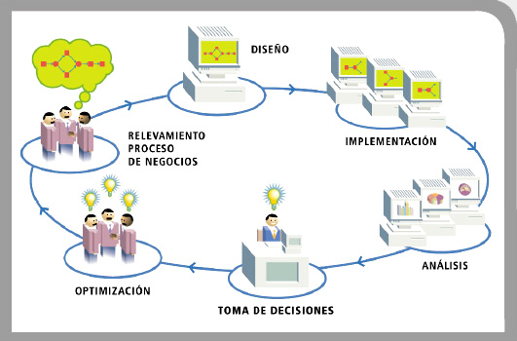

Slide 30
MEMORIAS

Slide 31
Historia - Breve Reseña
El 20 de Junio de 1942 fue creado por Decreto N°13.661 iniciando sus actividades como
“Hospital de Primeros Auxilios”
En 2000 se modifica el artículo referente a la creación, misión y visión de la Institución
En el 2020 se obtuvo el Título de Propiedad del Hospital de Trauma "Manuel Giagni", que fue cedido por el Ministerio de Defensa.
En 1999 cambia su denominación a Centro de Emergencias “Prof. Dr. Luis María Argaña” VICEPRESIDENTE DE LA REPUBLICA DE TRAGICA MUERTE
En el 2015, el Centro de Emergencias Médicas “Prof. Dr. Manuel Giagni”, pasa a denominarse Hospital de Trauma. “Manuel Giagni”.
MEDICO DE DESTACADA LABOR EN LA GUERRA DEL CHACO.
FUNDADOR Y DIRECTOR DEL EX PRIMEROS AUXILIOS

Slide 32
Historia - Breve Reseña
El Centro de Emergencias Médicas inicia sus actividades por Decreto Nº 3.841 el 24 de Junio de 1999, con el nombre de “Prof. Dr. Luis María Argaña”, en el local ubicado en la Avda. Gral. Santos y Teodoro S. Mongelos. Posteriormente, por Decreto Nº 10.519, del 15 de septiembre de 2000 se modifica el artículo referente a la creación, misión y visión de la Institución, así como en su estructura organizacional.
La creación del Centro se basa en las anteriores funciones del Servicio de Traumatología y Cirugía de Urgencias (PRIMEROS AUXILIOS). Si bien cumplía con su misión en la medida de sus posibilidades, precisaba otra estructura funcional y organizacional para satisfacer las crecientes necesidades de los usuarios que acudían a él.
El viejo Hospital de Primeros Auxilios contaba con una Sala de Urgencias provista de 6 Camillas, 1 Consultorio de Traumatología, 78 Camas de Internados, 3 Camas para Recuperación, 3 Quirófanos para Cirugías Mayores y 7 Camas de Terapia Intensiva para Adultos.

Slide 33
Historia - Breve Reseña
El Servicio de Imágenes era insuficiente, no se contaba con Tomógrafo ni Ecógrafos. Las dependencias administrativas y el Personal de Guardia no daban abasto para la creciente demanda a que era sometido el Servicio. Se trabajaba con sobrecarga de los equipos y de los recursos humanos disponibles, llegando al punto de tener que rechazar pacientes. El hospital ya no podía dar respuesta a toda la población.
En estas condiciones y con un Presupuesto un tanto desfasado, comenzó a funcionar el Centro de Emergencias Médicas en el sitio actual, en el cual desde entonces se realizan un promedio anual de 100.000 atenciones en los diferentes servicios.
Con la presentación del Decreto Nº 4538 de la Presidencia de la Republica, el Centro de Emergencias Médicas “Prof. Dr. Manuel Giagni”, pasa a denominarse Hospital de Trauma. Manuel Giagni.

Slide 34
Historia - Breve Reseña
La nueva denominación obedece a que la designación anterior no responde exactamente al grado de complejidad y a la filosofía de trabajo que concierne al mencionado establecimiento hospitalario.
El plantel completo del Hospital de Trauma trabaja incesantemente desde sus comienzos, para escribir día a día una página más en la rica historia de esta prestigiosa Institución que pretende crecer y ponerse a la altura de los grandes Centros de Trauma del mundo, y mejorar de esa manera la atención a los usuarios que acuden a nuestro servicio.

Slide 36
MISIÓN
La misión del Hospital de Trauma “Prof. Dr. Manuel Gianni” es brindar atención inicial, Intra y Post Hospitalaria, hasta la rehabilitación del paciente politraumatizado; así como actividades de prevención de accidentes. Para ello cuenta con un plantel de recursos humanos altamente capacitados: profesionales, técnicos y auxiliares, tanto de blanco como administrativos, cada uno de los cuales desempeña a cabalidad en el área de su competencia.

Slide 37
VISIÓN
Cómo una Visión hacia el futuro el Hospital de Trauma “ Prof. Dr. Manuel Gianni” cuenta con el área de Docencia e Investigación, con un programa de Pre y Post Grado, recibiendo estudiantes de las carreras de Medicina, Maxilofacial, y Enfermería de diferentes facultades públicas y privadas y lo más importante; la Residencia Médica en “Cirugía de Trauma” con una duración de 3 años, con opción de formar parte del Programa de Formación Continua durante un año como encargado de las Unidades de Trauma del Interior del país.

Slide 38
Objetivos Institucionales
1- LOGRAR LA ATENCÓN INTEGRAL CON CALIDAD A LOS PACIENTES TRAUMATIZADOS.
2- SER REFERENTE EN EL ÁREA DE TRAUMA, DENTRO DE LOS SERVICIOS DEL MINISTERIO DE SALUD PUBLICA Y BIENESTAR SOCIAL
3- FOMENTAR ACTIVIDADES DE PREVENCIÓN Y REHABILITACÓN
4- DESARROLLAR CURSOS PRE Y POST GRADO EN EL ÁREA DE CIRUGIA EN TRAUMA Y TRAUMATOLOGIA
5- PROMOVER LA INVESTIGACION Y DOCENCIA

Slide 39
VALORES
SERVICIO
Satisfacer con excelencia las necesidades de los usuarios de la institución.
COMPROMISO
Compartir la Misión, la Visión y los objetivos de la institución.
TRANSPARENCIA
Dar acceso a la información completa y confiable sobre las actividades prestadas.
EQUIDAD
Dar a cada usuario lo que necesita sin discriminaciones.

Slide 40
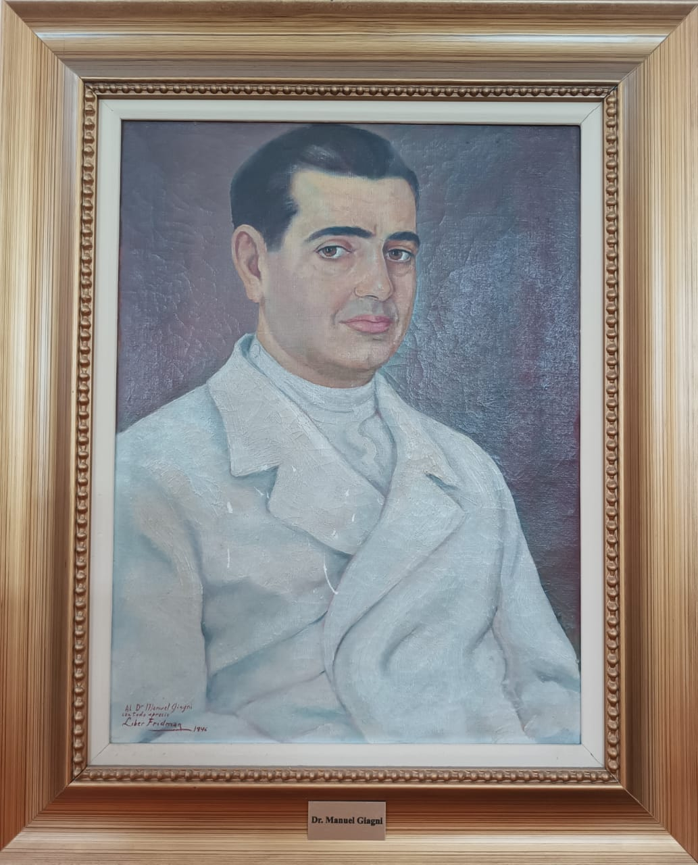
PROF. DR. MANUEL GIAGNI BIOGRAFÍA

Slide 41
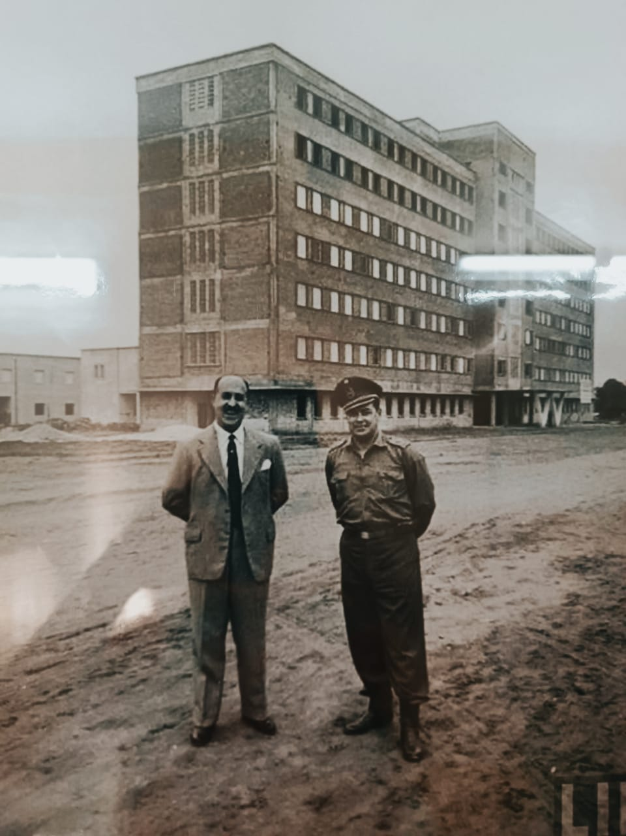
PROF. DR. MANUEL GIAGNI BIOGRAFÍA
Prócer de la medicina paraguaya, pionero y principal propulsor del antiguo Servicio de Traumatología y Cirugía de Urgencia (Primeros Auxilios), dependiente del Ministerio de Salud Pública y Bienestar Social, reemplazado en 1999 por el Centro de Emergencias Médicas. Presto valiosos servicios a la Patria como oficial del Ejército Paraguayo durante la Guerra del Chaco, una vez concluida su formación profesional en clínica quirúrgica en el Sanatorio Británico, de Rosario, República Argentina, en abril de 1939, el Doctor Manuel Giagni asumió la Dirección de dicho establecimiento hospitalario de urgencia, a cuyas funciones destinó íntegramente su tiempo y sus esfuerzos, así como sus conocimientos, que supo aplicar en beneficio de la población más humilde a la que sirvió con absoluta dedicación, y de la propia Institución, creando nuevos Servicios, implementando innovadoras técnicas, modernos equipos quirúrgicos y terapéuticos, y formando a varias generaciones de médicos y enfermeras, técnicos y practicantes que a través de los años han integrado los sucesivos equipos humanos de Primeros Auxilios.

Slide 42
PROF. DR. MANUEL GIAGNI BIOGRAFÍA
Egresado en 1928, en esa brillante generación de la escuela de Charles Py. Fue becado a rosario, Argentina, donde sigue un curso de especialización en cirugía gastrointestinal y en traumatología. Vuelto al país es designado jefe de Clínicas y posteriormente Profesor Suplente de Clínica Quirúrgica en la cátedra del Prof. Benigno Escobar. Orientó su actividad docente hacia la cátedra de Anatomía Descriptiva, donde fue Profesor Titular hasta 1964; pero su gran contribución a la cirugía nacional fue la Cirugía de Urgencia y Traumatología. Por muchos años y con ejemplar dedicación fue Director del Servicio de Primeros Auxilios. A su esfuerzo y tenacidad se deben, la construcción y organización de lo que hoy es el Servicio de Primeros Auxilios en la calle Brasil.
Formó parte del cuerpo médico de la Sanidad Militar en la Guerra del Chaco. Integraba con otros cirujanos las llamadas “Ambulancias Quirúrgicas”. Tuvo descollante labor en las principales batallas libradas en la contienda chaqueña, como menciona en su libro “La Sanidad Militar Paraguaya en la Guerra del Chaco”, el entonces Director de la Sanidad Militar en Campaña. En Clínicas paso también por el Servicio de Cirugía de Urgencia, y por la Cátedra de Clínica Quirúrgica. Pero su gran contribución a la cirugía nacional fue la Cirugía de Urgencia y Traumatología.

Slide 43
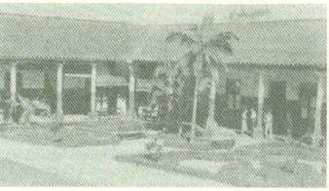
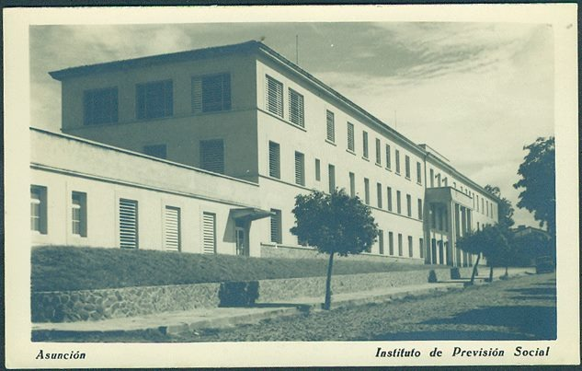
Primeros Auxilios 1941/1942
1941
1942
(Primeros Auxilios). Sus orígenes se remontan a antes de la creación del Ministerio de Salud Pública, cuando existía el Departamento Nacional de Higiene y Asistencia Pública, dirigido por el Dr. Cayetano Masi, dependiente del Ministerio del Interior, el cual ya contaba con una Sección de Urgencias, que funcionaba en El Paraguayo Independiente e Independencia Nacional, cerca de la actual Iglesia Catedral, en la que eran practicadas las intervenciones de urgencia, asistiéndose a los operados en la misma casa hasta su convalecencia. Con el tiempo, denominado ya Servicio de Primeros Auxilios de la Asistencia Pública.”se trasladó a las inmediaciones de la Intendencia del Ejército, en Parapití y Fulgencio R. Moreno, donde actualmente funciona la Secretaría de Emergencia Nacional (SEN). De allí pasó a un local situado en Luís Alberto de Herrera entre Tacuary y Estados Unidos, (actual Centro de Adiestramiento en Servicio (CAES), para posteriormente instalarse, mediante la ayuda del SCISP, en el local de Brasil y Fulgencio R. Moreno (Edifico Pedro P. Peña).

Slide 44
EMERGENCIAS MÉDICAS EX HOSPITAL MÍLITAR
Su capacidad instalada es de 224 camas hospitalarias. Ofrece Servicio de Urgencias con 13 boxes de atención general; Sala de Reanimación equipada para la atención simultánea de 3 a 5 pacientes; 7 Quirófanos ;Servicio de Traumatología de Urgencias con 8 camas; Terapia Intensiva de Adultos con 10 camas; Terapia Intensiva de Niños con 5 camas;14 Consultorios Externos; Laboratorio de Análisis Clínicos; Servicio de Imágenes con un Tomógrafo Helicoidal de última generación; Aparatos de Rayos X telecomandados y portátiles; Ecógrafo y Aparato de Electrocardiograma, con tecnología de punta; Fisioterapia y Rehabilitación; Sala de Hemodiálisis. Como parte del CEM, se habilitó el Centro Nacional de Toxicología y el Centro Oftalmológico Nacional, con Consultorios y Sala de Láser.

Slide 45
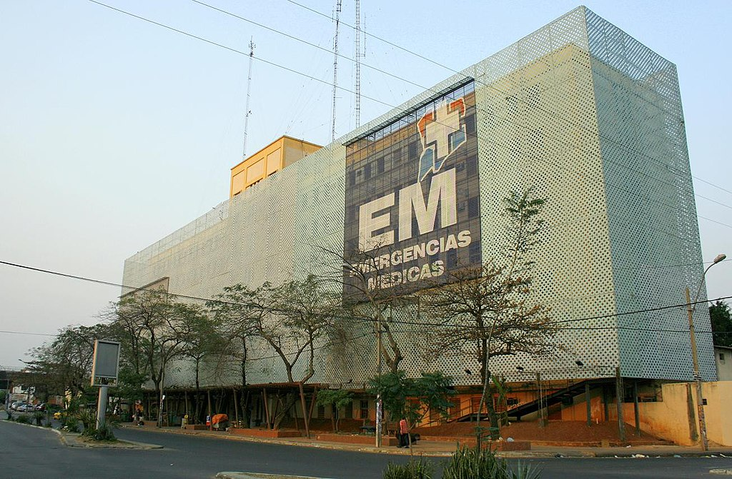
Centro de Emergencias Médicas inicia sus actividades por Decreto Nº 3.841 el 24 de Junio de 1999, con el nombre de “Prof. Dr. Luis María Argaña”

Slide 46
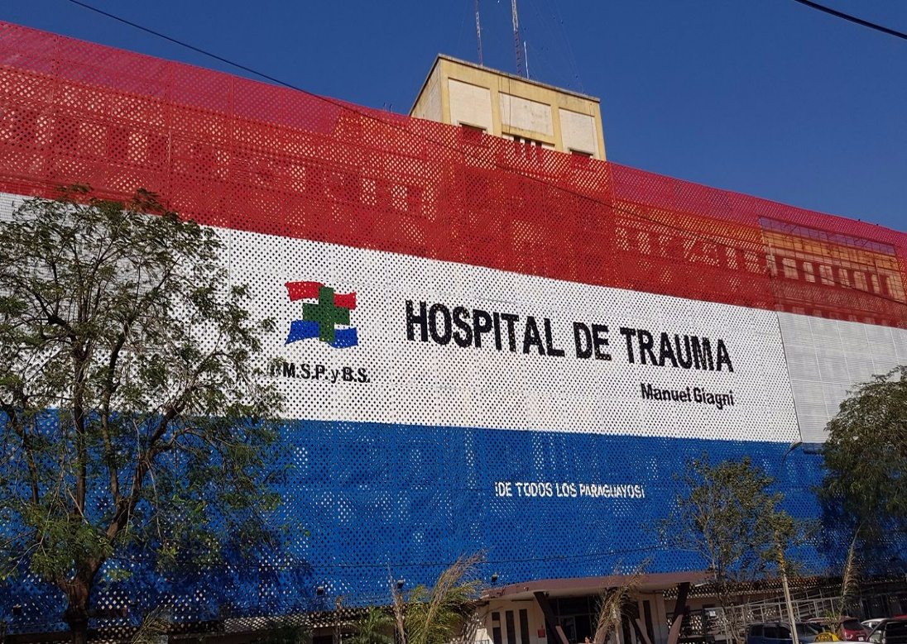
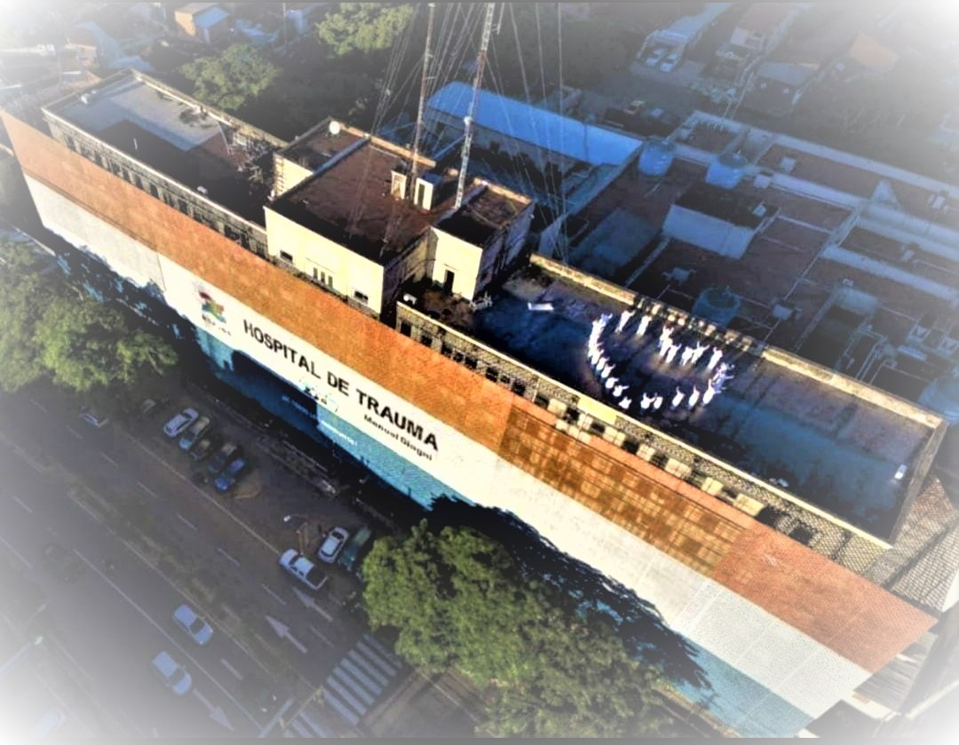
Con la presentación del Decreto Nº 4538 de la Presidencia de la Republica, el Centro de Emergencias Médicas “Prof. Dr. Manuel Giagni”, pasa a denominarse Hospital de Trauma. Manuel Giagni.

